Slide 1
Projekt ppt
Üveges Cintia

Slide 2
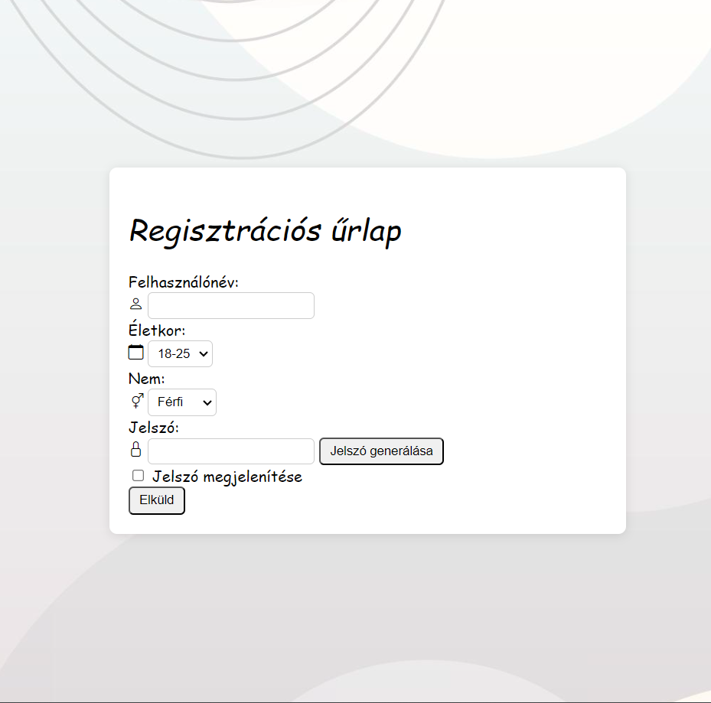
Oldal kinézete
Teljesen alap, direkt letisztult változat, így mindenki számára tisztán látható.
Nem túl komplikált, hogy a kis kíváncsi kölkök is tudjanak játszani, hátha ők kiakasztják nekem az oldalt.
Haladok a korral, nemeknél van egyéb is, hogy aki másnak vallja magát.

Slide 3
Jelszó
Lehet saját jelszót is megadni, de ha valaki szereti kínozni magát a random betű sorokkal akkor lehetősége van randomizálni is.
Csakhogy megnézhesse mit osztott neki a szerencse kapott rá gombot is, hogy lássa a csodás jelszavát.

Slide 4
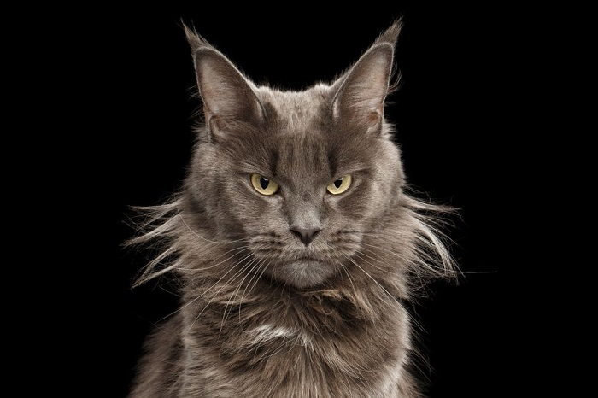
Egyéb
A többi dolog pedig értelmezetten egy regisztrációs űrlap.
Több szót nem tudnék hozzá fűzni.

